Slide 1
TRƯỜNG TIỂU HỌC ..................
CHÀO MỪNG CÁC EM ĐẾN VỚI TIẾT
TIẾNG VIỆT LỚP 1
Giáo viên: ......................

Slide 2
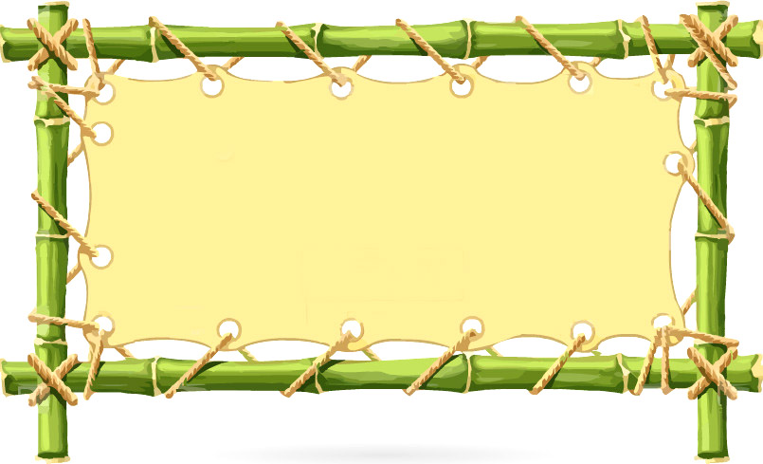
Bài 68: uôn uông

Slide 4
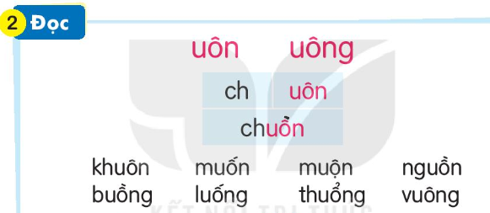

Slide 5
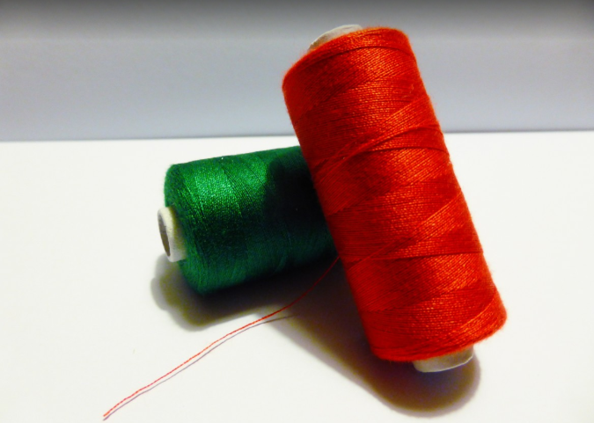
cuộn chỉ

Slide 6
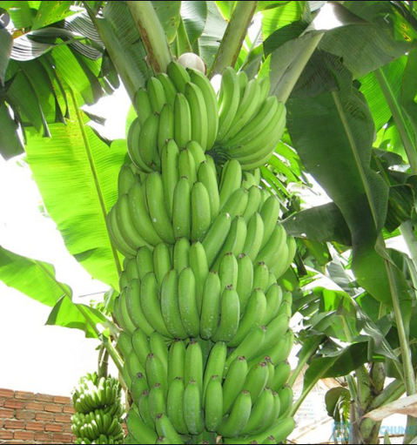
buồng chuối

Slide 7
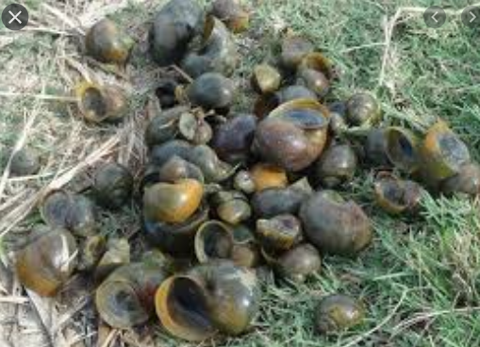
Ốc bươu

